Slide 1
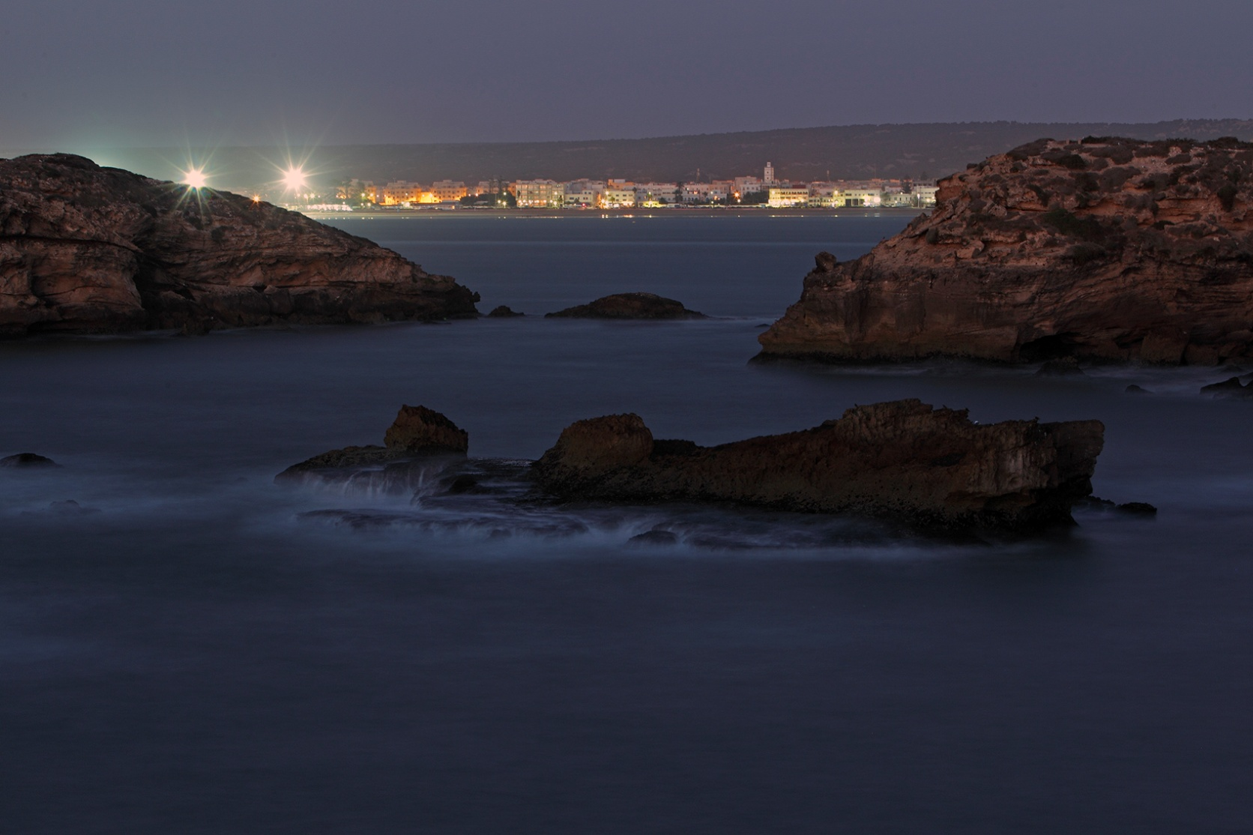
MISE EN TOURISME DE L’ARCHIPEL DE MOGADOR UNE APPROCHE ENVIRONNEMENTALE
INTERNATIONAL CLIMATE CHANGE CONFERENCE CI2C – 2025
6th EDITION
Younes DBIBIRHA (LADES, FLSH Mohammedia, Université Hassan II Casablanca)

Slide 2
Sommaire
Introduction
Vers une mise en tourisme de l’archipel de Mogador ?
Scénario de mise en tourisme de l’archipel de Mogador : Ouverture restreinte au public
Accès restreint à l’archipel de Mogador
Organisation de visites guidées
Mesures à prendre
Conclusion

Slide 3
Introduction
Situé au large d’Essaouira, l’archipel de Mogador constitue un patrimoine naturel et historique d’une valeur exceptionnelle. Composé de plusieurs îlots, dont la grande île de Mogador, il est reconnu pour ses vestiges culturels et pour sa biodiversité remarquable. Classé site RAMSAR et intégré au réseau des Sites d’Intérêt Biologique et Écologique (SIBE), l’archipel abrite notamment le faucon d’Éléonore, une espèce protégée et menacée, qui y trouve l’un de ses plus importants sites de nidification au niveau mondial. Cette richesse écologique confère à l’archipel un rôle majeur dans la conservation de la biodiversité et justifie sa protection stricte par les autorités marocaines et internationales.
Le potentiel touristique de l’archipel est indéniable. Outre son intérêt écologique, il constitue un lieu privilégié pour l’observation ornithologique, l’éducation environnementale et la valorisation d’un patrimoine culturel unique. Cependant, toute mise en tourisme doit prendre en compte la fragilité extrême des écosystèmes insulaires. Une fréquentation massive, l’installation d’infrastructures lourdes ou la multiplication des liaisons maritimes risqueraient d’entraîner la désertion des colonies d’oiseaux, l’érosion des sols et la dégradation de l’équilibre naturel. Ces menaces exigent donc une stratégie de développement touristique fondée sur les principes du tourisme durable.

Slide 4
Introduction
L’approche la plus adaptée consiste à privilégier des pratiques écotouristiques à petite échelle, encadrées et concertées avec l’ensemble des parties prenantes locales. Des visites guidées limitées en nombre, la création de sentiers pédagogiques, l’installation de panneaux informatifs ou encore des campagnes de sensibilisation pourraient permettre de valoriser l’archipel tout en garantissant la préservation de son intégrité écologique. De plus, la participation active des communautés locales et des associations environnementales demeure essentielle pour assurer une gouvernance partagée et responsable du site.

Slide 5
Vers une mise en tourisme de l’archipel de Mogador ?

Slide 6
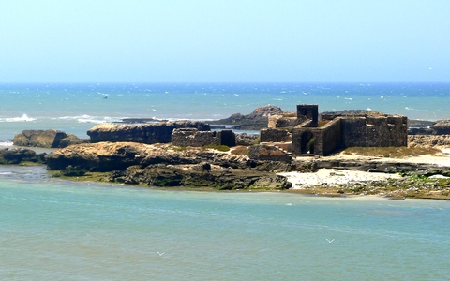
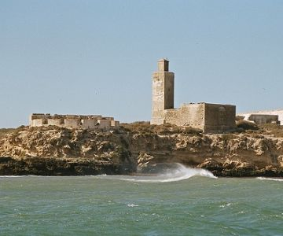
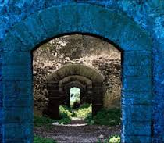
Vers une mise en tourisme de l’archipel de Mogador ?
Connues des Romains sous le nom d’îles Purpuraires, en quinze minutes de barque, on peut s’approcher des deux îles de Mogador, véritables traits d’union entre l’océan et le continent.
Seules de ce type le long du littoral atlantique marocain, classées site RAMSAR, et patrimoine mondiale de l’humanité par l’UNESCO
La plus grande île fait 26 hectares. Elle abrite une prison désaffectée construite à la fin du XIXe siècle, ainsi qu'une mosquée avec son minaret et quelques fortifications abandonnées.
L’île de Mogador est désormais une réserve ornithologique, célèbre pour la présence de faucons Eléonore ;
Proposition d’organiser des balades en bateaux de plaisance, incluant une visite de l’île Mogador ;
Ce modèle permettra de créer une nouvelle offre touristique, s’inscrivant dans les activités récréatives et d’exploration, et qui se distingue des autres produits touristiques que connaissent les autres destinations
L’accès à l’île sera uniquement autorisé en dehors des périodes de reproduction du Faucon d’Eléonore).

Slide 7
Scénario de mise en tourisme de l’archipel de Mogador
Ouverture restreinte au public

Slide 8
Dans le cas d’une volonté forte de valorisation économique (à évaluer toutefois) et d’ouverture au public, celle-ci devrait prendre en compte la nécessité de protéger au maximum la colonie de Faucon d’Eléonore.

Slide 9
1- Accès restreint à l’archipel de Mogador
Les îles doivent être totalement interdites au débarquement pendant les périodes les plus sensibles de reproduction des oiseaux nicheurs de l’île (mois de juin à octobre).
Des autorisations de débarquement ponctuelles peuvent être délivrées par les autorités compétentes pour la réalisation de travaux scientifiques.

Slide 10
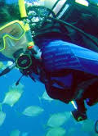
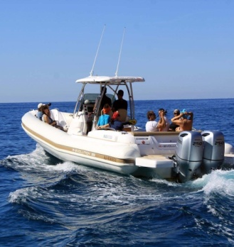
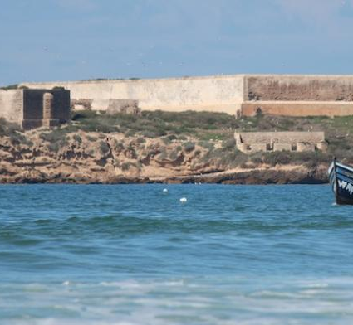
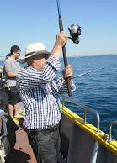
2- Organisation de visites guidées
Des excursions organisées sous le contrôle de l’ANEF et encadrées par ses agents peuvent être organisées afin de présenter le patrimoine culturel et naturel de l’île.
Un sentier de découverte, menant du petit port aux bâtiments historiques et évitant les zones de reproduction des espèces sensibles, pourrait être proposé à des groupes scolaires, universitaires ou touristiques. Ces visites accompagnées systématiquement, pourraient avoir lieu une à deux fois par semaine (sur réservation) pendant les périodes d’ouverture afin de limiter la fréquentation.
Cette visite sur le terrain pourra être accompagnée d’une découverte de l’île en bateau.

Slide 11
Aménagement des points d’accès de/vers l’île
Réhabilitation des monuments existants
Réhabilitation des chaussées.
Lancement de l’appel à manifestation (sélection des plaisanciers)

Slide 12
3- Mesures à prendre
La mise en place de telles visites nécessiterait la formation d’agents aux problématiques de protection du patrimoine naturel et culturel de l’île afin d’encadrer les groupes, la mise en sécurité de certains bâtiments de l’île, le balisage d’un sentier et la fermeture de certaines zones sensibles (bâtiments à proximité des zones de reproduction du faucon d’Eléonore, intérieur de la prison abritant une héronnière mixte, etc.).
Ces activités nécessiteraient également une réflexion en ce qui concerne l’accueil des touristes (à travers l’aménagement des points d’accès depuis/vers l’île), l’autorisation de transport de passagers, de sécurité à bord des bateaux homologués et de sécurité sur les îles.

Slide 13
OBJECTIFS DE GESTION DU SITE

Slide 14
Le mode de gestion du site privilégiera la démarche conservatoire. Il se décline en quatre finalités :
1
Conserver les habitats et la biodiversité qui caractérise le site
2
Contribuer à une restauration progressive du patrimoine bâti
3
Autoriser les usages vivriers existants
4
Assurer un accès restreint au public

Slide 15
Conclusion
La mise en tourisme de l’archipel de Mogador ne peut se concevoir que dans une logique de préservation et de valorisation équilibrée. En adoptant une approche environnementale rigoureuse et participative, ce site unique pourrait devenir un modèle de conciliation entre développement touristique, conservation de la biodiversité et transmission du patrimoine naturel et culturel aux générations futures.

Slide 16
MERCI DE VOTRE ATTENTION

